Slide 1




63.beimokj.com
Notes:
018989--

Slide 2
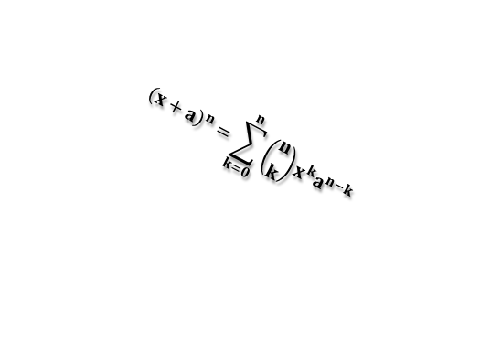
九年级10班12·25作业登记
数学:1.课堂点睛P42-47
语文:1.精通P204-209
2.积累本第十三期抄作文何不拥抱
3.读儒林外史40.41.48-准备笔记本 467
英语:1.上交U11单词卷默写1改3
2.话题背过52,54，听说
3.中考档案 P138-140
.
化学:1. 课堂点睛P28-31
物理：1.卷子完成
NO PHONES！
$${\left(x+a\right)}^{n}=\sum_{k=0}^{n}{\left({n \atop k}\right)x^{k}a^{n−k}}$$
历史：Error
政治：ERROR
Neko.Q
63.beimokj.com

Slide 5
darn cloud computing/

